Slide 1
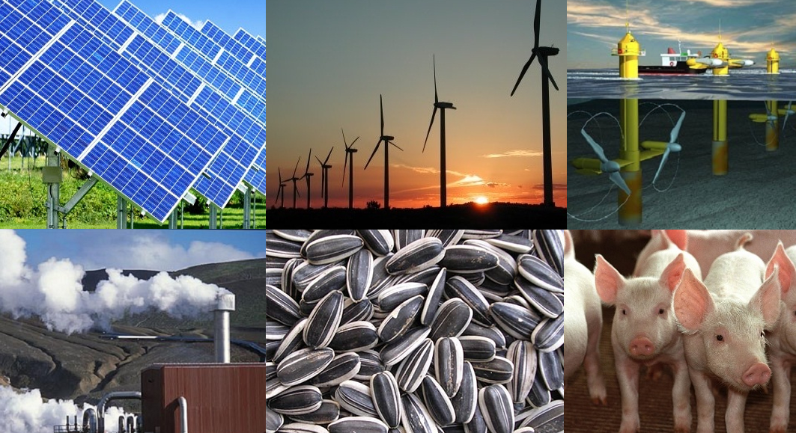
Energia limpa

Slide 2
Introdução
O que é Energia Limpa?
É um conceito utilizado para denominar as energias que não poluem o meio ambiente.
A Energia Limpa pode ser classificada como renovável, pois é produzida com o uso de recursos renováveis.

Slide 3
Introdução
Quais são os principais tipos de Energia Limpa?
Energia Solar.
Energia Eólica.
Energia da Biomassa ou Biogás.
Energia Geotérmica.
Energia das Marés.

Slide 4
Introdução
Mesmo sendo alternativas interessantes para minimizar a interferência do ser humano na natureza, é importante destacar que existem pontos positivos e negativos em cada tipo de Energia Limpa.

Slide 5
Solar
O que é Energia Solar?
É qualquer tipo de captação de energia luminosa proveniente do sol, direta ou indiretamente para posterior transformação dessa energia captada em alguma forma utilizável pelo homem.

Slide 6
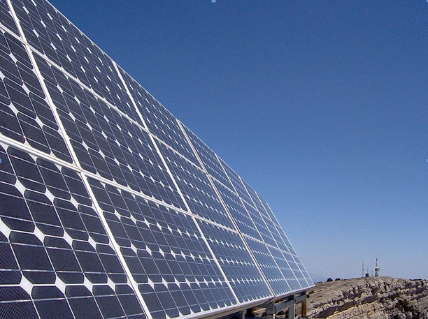
Solar

Slide 7
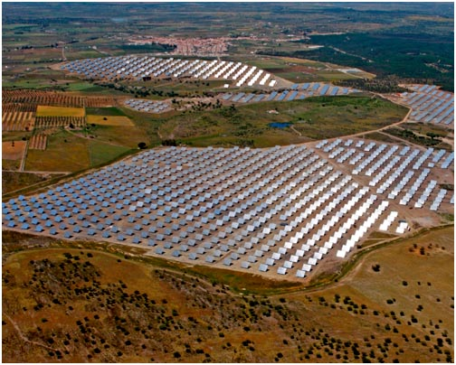
Solar

Slide 8
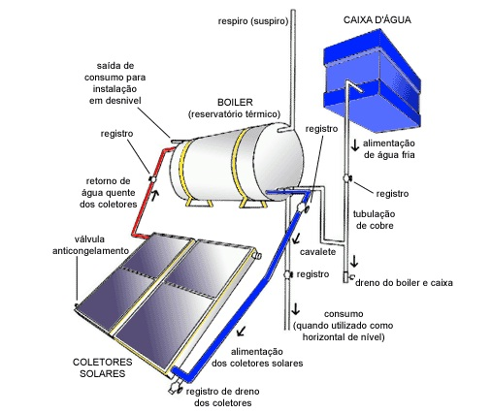
Solar

Slide 9
Solar
Vantagens:
As centrais requerem manutenção mínima.
Painéis mais eficientes e baratos a cada dia.
Extremamente viável em países tropicais.

Slide 10
Solar
Desvantagens:
Sua produção depende das condições atmosféricas.
Custo de instalação elevado.
Os painéis possuem um rendimento de apenas 25%.

Slide 11
Eólica
O que é Energia Eólica?
É a energia contida no vento, de forma cinética (energia em movimento).
O nome Eólica vem de Éolo, Deus do vento na mitologia grega.
É aproveita desde a antiguidade para mover barcos e moinhos.

Slide 12
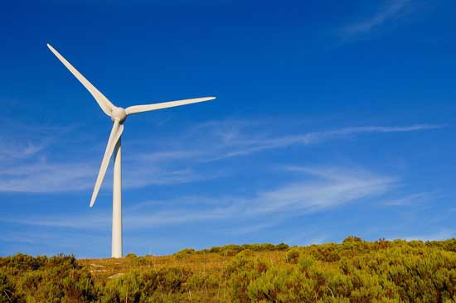
Eólica

Slide 13
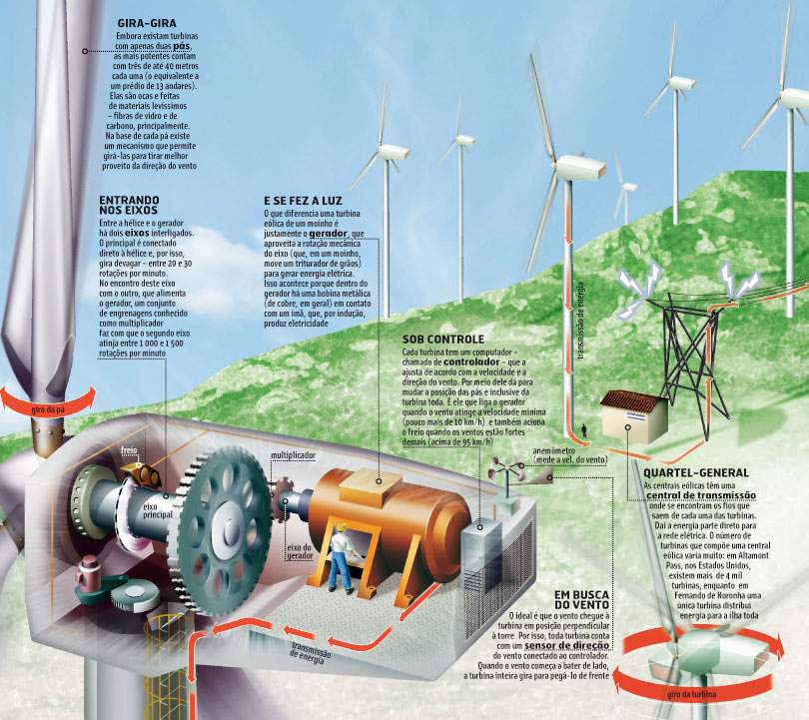
Eólica

Slide 14
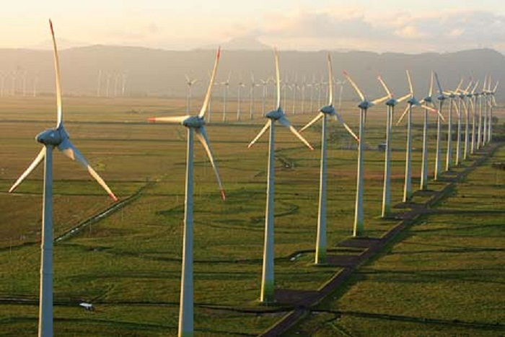
Eólica

Slide 15
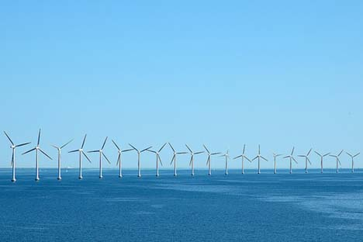
Eólica

Slide 16
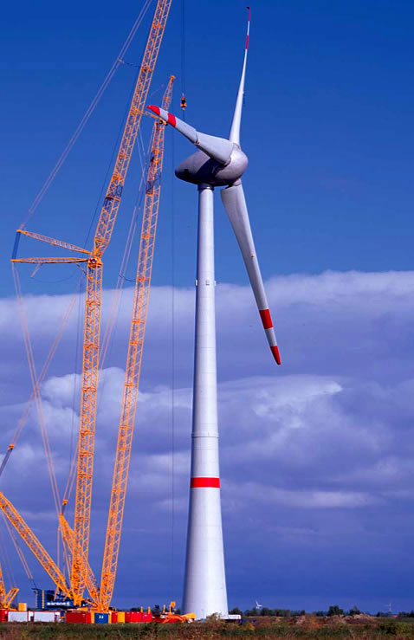
Eólica

Slide 17
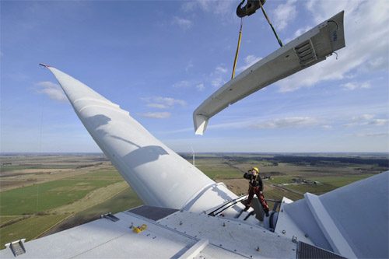
Eólica

Slide 18
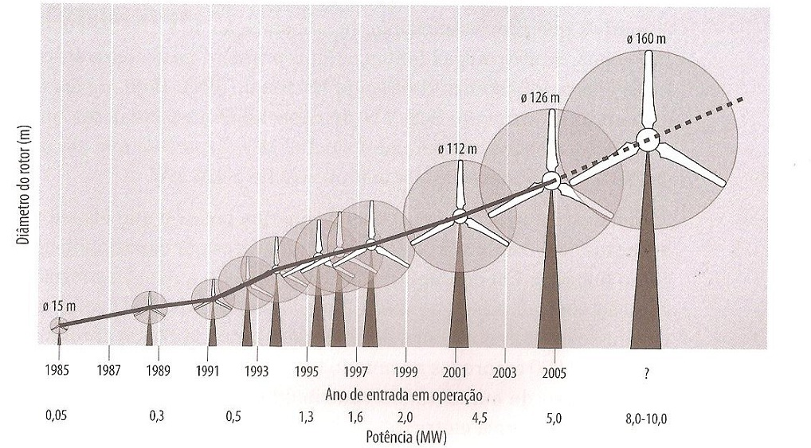
Eólica

Slide 19
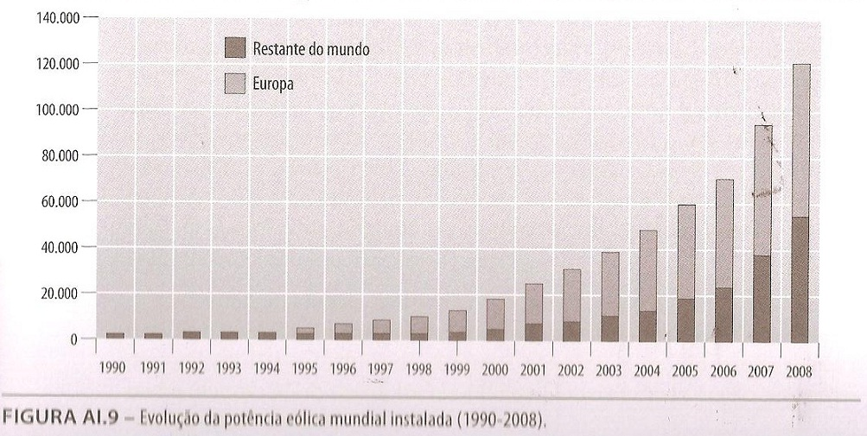
Eólica

Slide 20
Eólica
Vantagens:
É uma fonte renovável, não emite gases e nem gera resíduos.
Os parques eólicos (ou fazendas eólicas) são compatíveis com outros usos do terreno, como agricultura ou pecuária.

Slide 21
Eólica
Desvantagens:
É necessário um estudos de mapeamento, medição e previsão dos ventos (no mínimo 1 ano).
Poluição visual, interferindo na paisagem do local.
Elevado custo de instalação.

Slide 22
Biomassa e Biogás
O que é Biogás?
É um gás inflamável, produzido a partir de uma mistura de dióxido de carbono e metano, por meio de bactérias fermentadoras em matérias orgânicas.
A matéria-prima usada na produção do Biogás pode ser desde esterco (humano e de animais) como bagaços de vegetais, palhas, lixo orgânico, etc...

Slide 23
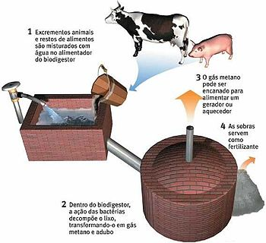
Biomassa e Biogás
Vejamos na figura abaixo um pequeno exemplo de transformação de Biogás em uma propriedade rural:

Slide 24
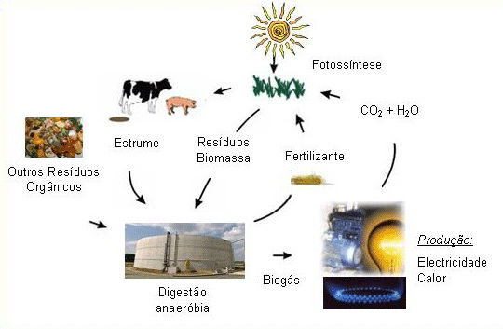
Biomassa e Biogás

Slide 25
Biomassa e Biogás
Vantagens:
Redução significativa da poluição do ar.
Contribuição para a geração dos Créditos de Carbono.
Fonte econômica para propriedades rurais.
Solução para o problema de saneamento ambiental, com aproveitamento dos dejetos animais e vegetais.

Slide 26
Biomassa e Biogás
Desvantagens:
Variabilidade da produção de Biogás, em função do clima.
Custo do investimento inicial e de manutenção.
Remoção periódica do Iodo ( 1 a 5 anos).

Slide 27
Maremotriz
O que é Maremotriz?
É o modo de geração de eletricidade através da utilização da energia contida no movimento de massas de águas, devido às marés.
Dois tipos de energia maremotriz podem ser obtidas: energia cinética através das correntes formadas pelas marés e a energia potencial pela diferença de altura entre as marés alta e baixa.

Slide 28
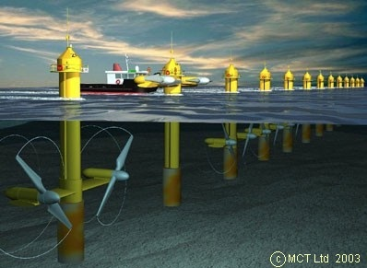
Maremotriz

Slide 29
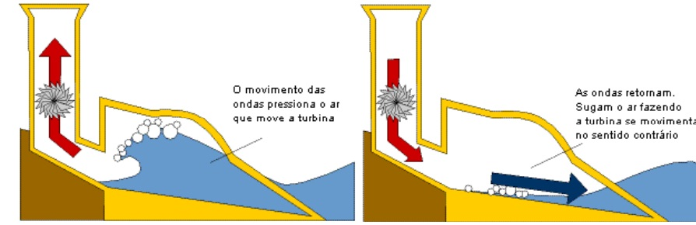
Maremotriz

Slide 30
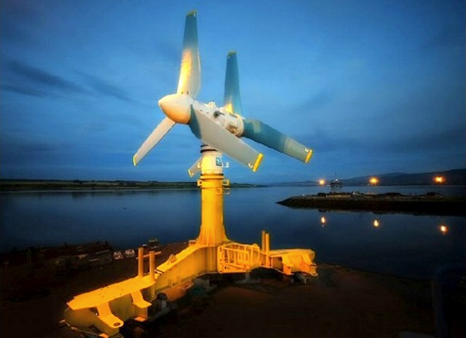
Maremotriz

Slide 31
Maremotriz
Vantagens:
Fonte de energia não poluente.
A constância e previsibilidade da ocorrência das marés.
Fonte de energia renovável.

Slide 32
Maremotriz
Desvantagens:
Custo de instalação bastante elevado.
Necessita de locais onde exista um desnível de marés elevado (cerca de 5,5 metros).
Dificuldade em obter eficiência máxima.

Slide 33
Geotérmica
O que é Energia Geotérmica?
É a energia obtida pelo calor proveniente da Terra, mais precisamente do seu interior (ou pela convecção de massas de matéria aquecida por meio de vulcões e vapor).

Slide 34
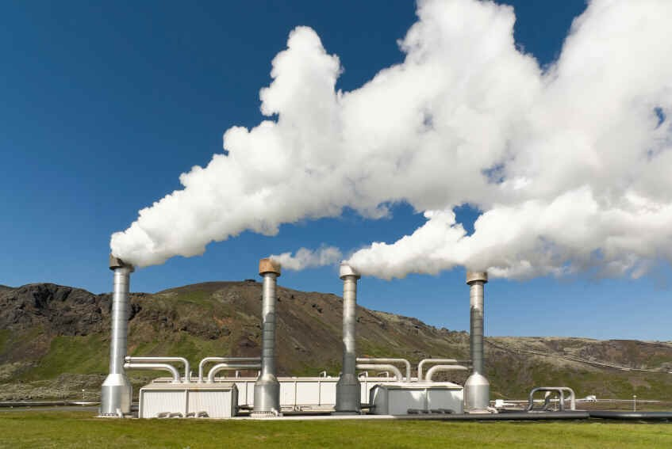
Geotérmica

Slide 35
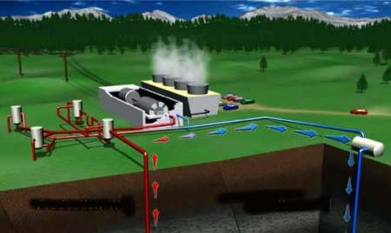
Geotérmica

Slide 36
Geotérmica
Vantagens:
Fonte de energia não poluente.
Área de instalação reduzida.
Funcionamento contínuo (24 horas por dia) pois não depende de condições atmosféricas.

Slide 37
Geotérmica
Desvantagens:
Custo de instalação bastante elevado.
Odor desagradável.
Locais de instalação escassos pois necessitam de solo apropriado.

Slide 38
Grupo
Armando Palazzi
Diego Gonzalez
Marcio V.
Rodrigo

